Slide 1
INFORMATIKA VA AXBOROT TEXNOLOGIYALARI
9-sinf
Mavzu:
Pythonda arifmetik amallarni bajarish

Slide 2
Dars rejasi
Arifmetik amallar
Arifmetik amallardan boshqa amallar
Bo‘linmaning qoldig‘ini hisoblash

Slide 3
Pythonda arifmetik amallar
Python dasturlash tilida sonli ma’lumotlar ustida turli arifmetik amallarni bajarish mumkin.
Agar ifodalar to‘g‘ri tuzilsa, hisoblash topshiriqlarini bajaruvchi dasturlarni tuzish mumkin bo‘ladi.

Slide 4
Arifmetik amallar

Slide 5
Dastur tuzish jarayonida tez-tez foydalaniladigan amallardan biri bu – o‘zgaruvchini belgilangan miqdorga oshirish yoki kamaytirishdir. Bunday amallarni bajarish uchun (+=) increment (oshirish) va (–=) decrement (kamaytirish) amallaridan foydalaniladi.
Arifmetik amallarda o‘zlashtirish amali (=) yonma-yon qo‘llanganda, amal hisoblanib, natija chap tomondagi o‘zgaruvchiga tenglanadi.

Slide 6
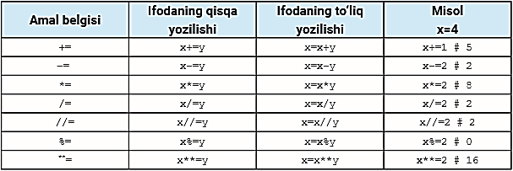
Dasturda amallarni qisqa holda qo‘llash

Slide 7
Ifodalar amallarning bajarilish tartibini bildiradi. Ifodalar o‘zgaruvchi, doimiy, qavs va amallardan tashkil topadi.

Slide 8
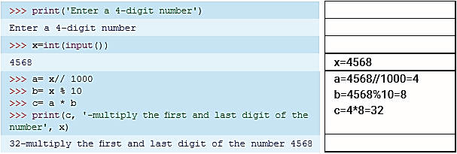
Misol
To‘rt xonali son berilgan. Ushbu son birinchi va oxirgi xonasi raqamining ko‘paytmasini topish dasturini tuzing.

Slide 9
Yodda saqlang!
Ma’lumotlar turi – kompyuter xotirasidagi yacheykada saqlanadigan ma’lumotlar shakli.
O‘zgaruvchi qabul qilgan qiymat turini type( ) funksiyasi yordamida aniqlash mumkin.

Slide 10
Mustaqil bajarish uchun topshiriqlar
1. Berilgan a va b sonlari yig‘indisi, ko‘paytmasini toping. Yig‘indi va ko‘paytma oxirgi raqamlarining ko‘paytmasini topish dasturini tuzing.
2. Berilgan ikki xonali son xonalarining yig‘indisini hisoblash dasturini tuzing.
3. Quyidagi ifodani Python tilida yozing:
1) x + 2y + 52 * 4–58 2) 256+(2589–1549)*458+45614–4565/5

